Slide 1
房价预测
18076014 陈郁欣

Slide 2
CONTENT
1
爬取数据
2
数据处理
3
预测数据

Slide 3
1
爬取数据

Slide 4

爬取数据
4

Slide 5
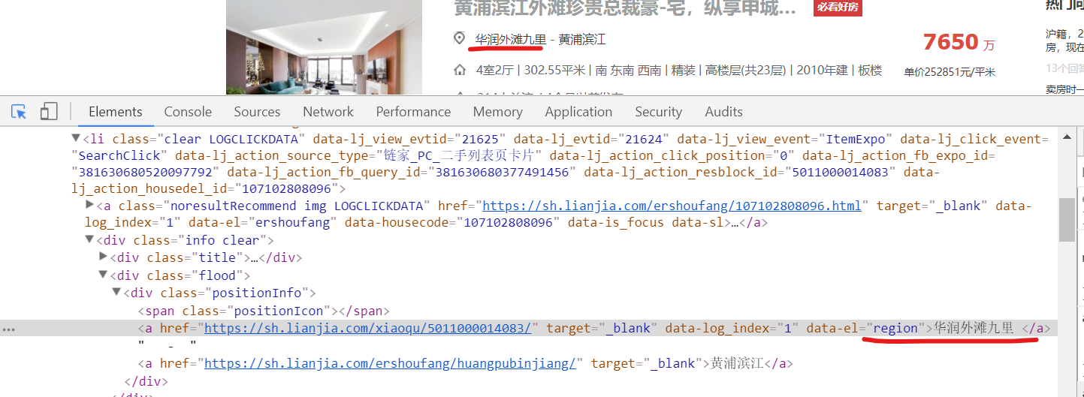
爬取数据
5
Elements--------左上角小鼠标-----------就可以找到网页上对应模块的源代码部分

Slide 6
爬取数据
6
Elements--------左上角小鼠标-----------就可以找到网页上对应模块的源代码部分

Slide 7
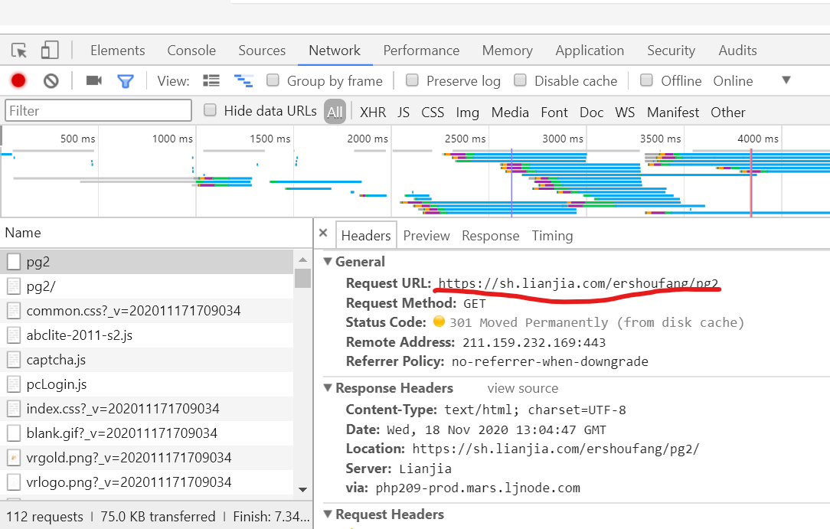
爬取数据
7

Slide 8
爬取数据
8
Xpath？
xpath指的是使用路径表达式在 XML 文档中查找信息的语言。
每个元素以及属性都有一个父节点。元素节点可有零个、一个或多个子节点。就好像每一片树叶都只能在一根树枝上，但每一根树枝却有很多树叶。以此类推，树干是所有树枝的先辈节点，同一根树枝下的两片不同树叶是同胞节点，大树枝上的小树枝上的树叶就是大树枝的后代节点。
//*[@id="content"]/div[1]/ul/li[1]/div[1]/div[2]/div/a[1] 地址1（小区名）
//*[@id="content"]/div[1]/ul/li[1]/div[1]/div[2]/div/a[2] 地址2 （地点）
//*[@id="content"]/div[1]/ul/li[1]/div[1]/div[3]/div/text() 几室几厅 面积 朝向 装修 楼层 哪年建造 什么楼
//*[@id="content"]/div[1]/ul/li[1]/div[1]/div[6]/div[1]/span 价格

Slide 9
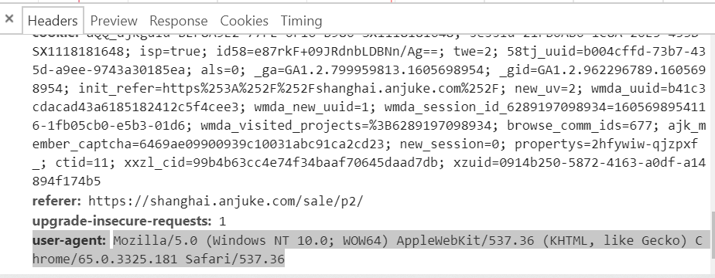
爬取数据
9

Slide 10
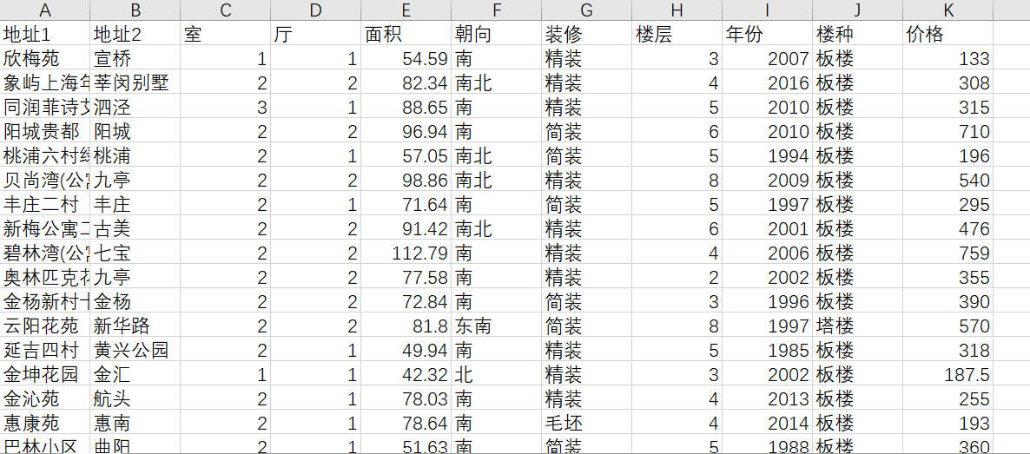
爬取数据
10

Slide 11
2
数据处理

Slide 12
3
预测数据

Slide 13

预测数据
13
岭回归
Ridge 回归通过对系数的大小施加惩罚来解决普通最小二乘法 的一些问题。 岭系数最小化的是带罚项的残差平方和，其中，α≥0 是控制系数收缩量的复杂性参数： α 的值越大，收缩量越大，这样系数对共线性的鲁棒性也更强。

Slide 14
谢谢您的观看
THANKS FOR YOUR WATCHING
谢谢聆听

